Slide 1
ОБЪЕДИНЕНИЕ «ГИДРОБИОЛОГ»
Мамаева Зурмут
Магомедовна
педагог дополнительного
образования
высшей категории

Slide 2
Расписание занятий
Понедельник: 11:00 - 12:35(СЮН) Вторник: 10:50 - 12:25 (СЮН)
14:15 - 15:50 (СОШ№1)
Среда: 10:50 - 12:25 (СЮН) Четверг: 10:25 - 12:00 (СЮН)
14:15 - 15:50 (СОШ№1) 14:15 - 15:50 (СОШ№1)
Пятница : 10:40 - 12:15 (СЮН) Суббота: 11:20 - 12:35 (СЮН)
12:30 - 14:05 (СЮН) 16:00 - 17:35 (СЮН)
14:15 - 15:50 (СОШ№1)

Slide 3
Цель объединения:
*углубление знаний по биологии;
*формирование у детей любви и бережного отношения к природе;
*совершенствование трудовой подготовки обучающихся;
*формирование личности ребёнка через совершенствование его нравственных основ.

Slide 4
Цель объединения - дать знания обучающимся по гидробиологии; развить творческие способности; прививать любовь и доброе отношение к природе; привлечь их к непосредственному участию в природоохранной деятельности; формировать личность ребёнка через совершенствование его нравственных основ.

Slide 5
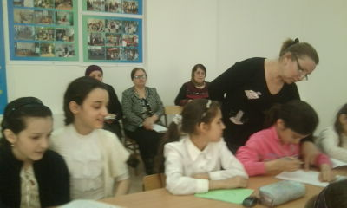
Открытые занятия

Slide 7
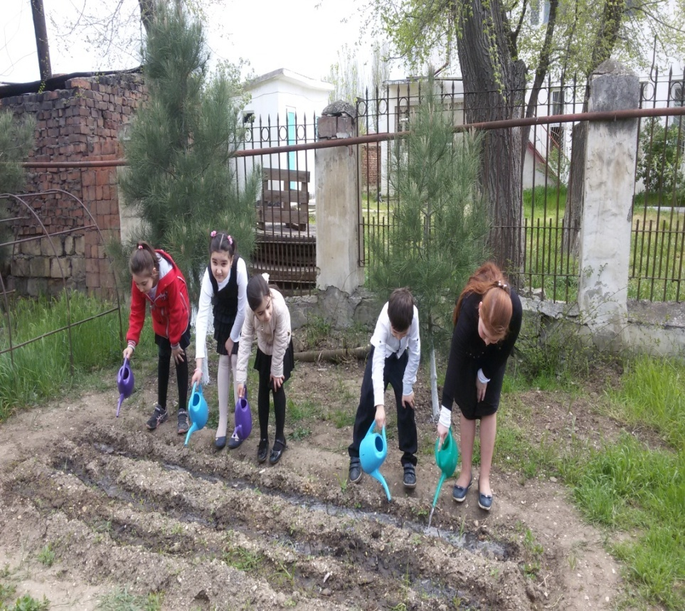
Работа на УОУ

Slide 8
Воспитанники объединения принимают активное участие в жизни станции участвуют: в праздниках, экскурсиях, акциях, экорейдах и конкурсах различных уровней и становятся победителями
и призерами.

Slide 9
Наши успехи

Slide 10
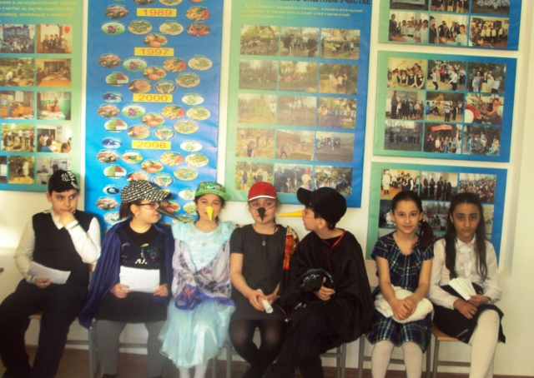
Юннатские праздники

Slide 11
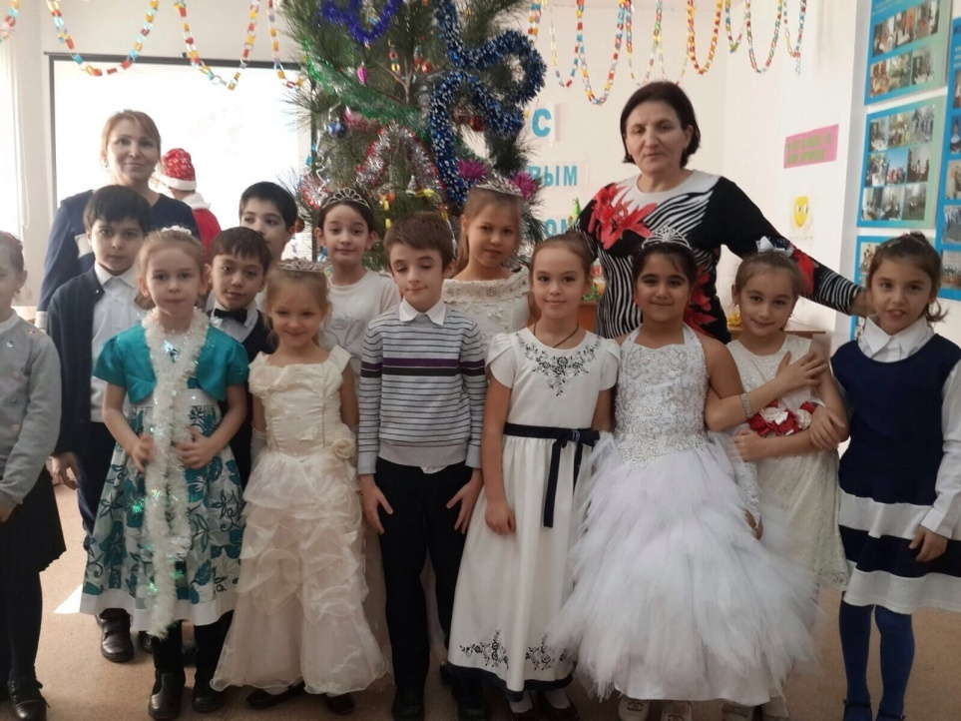
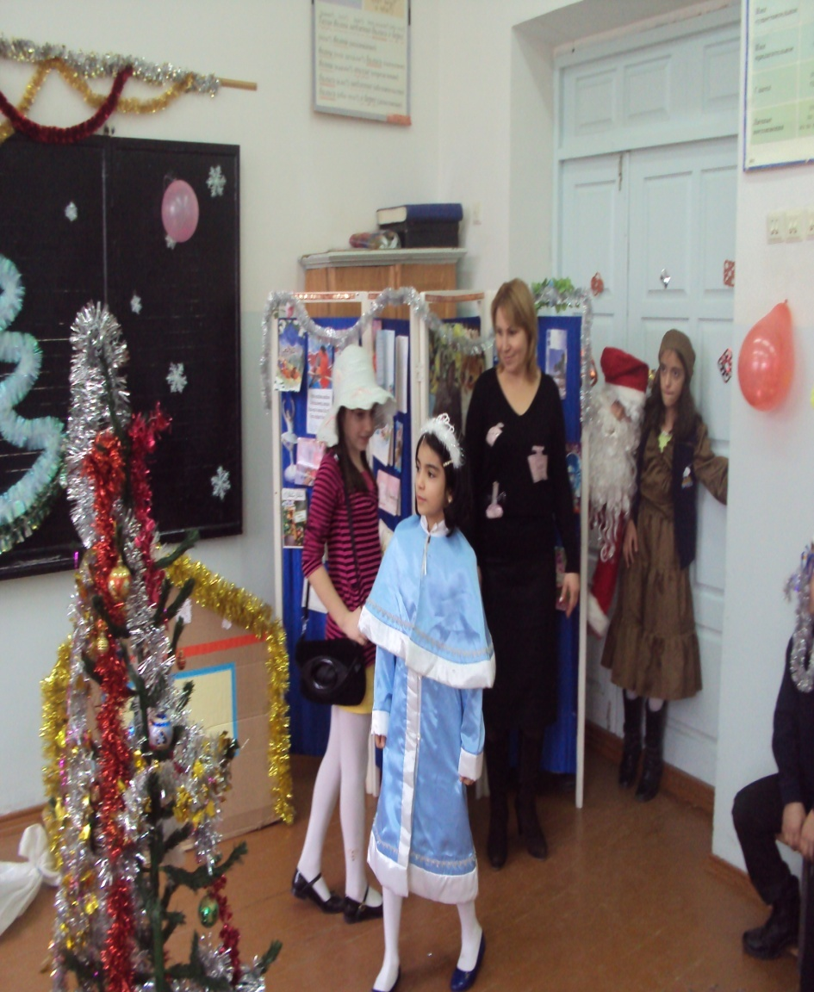
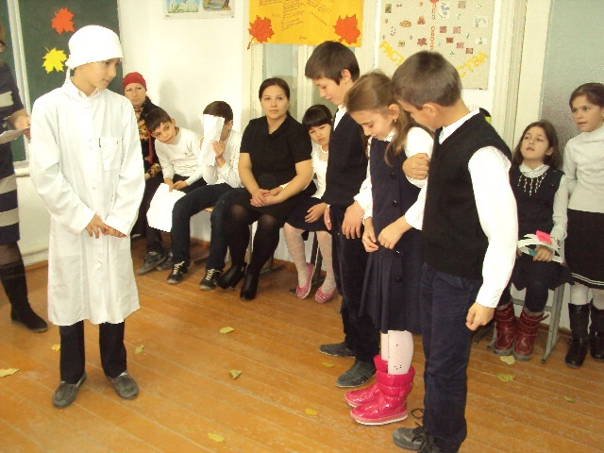

Slide 12
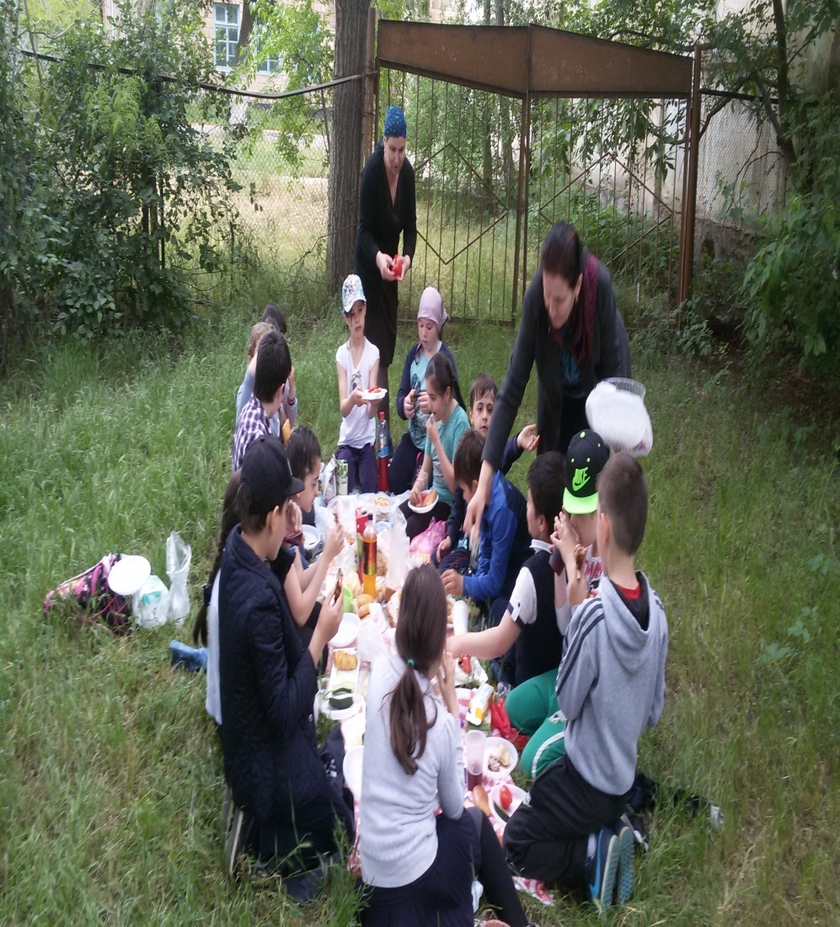
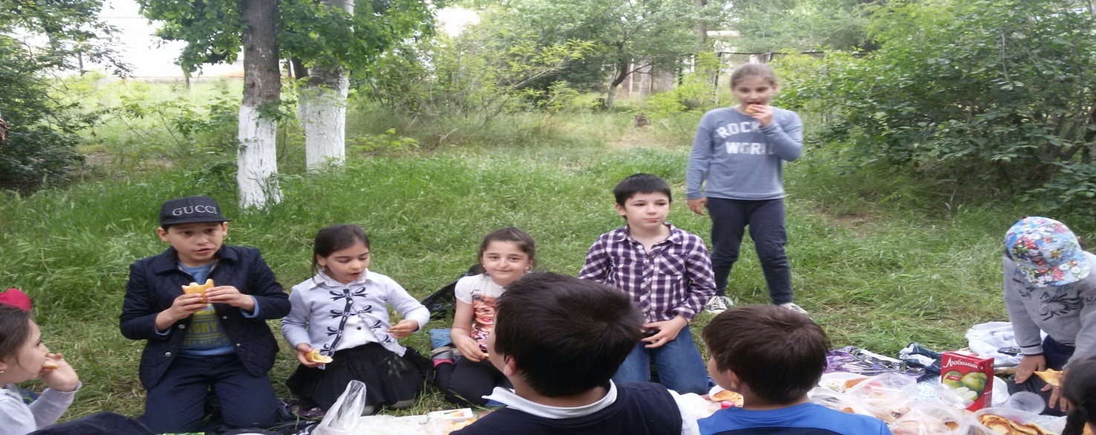
пикник

Slide 13
Экологические акции

Slide 15
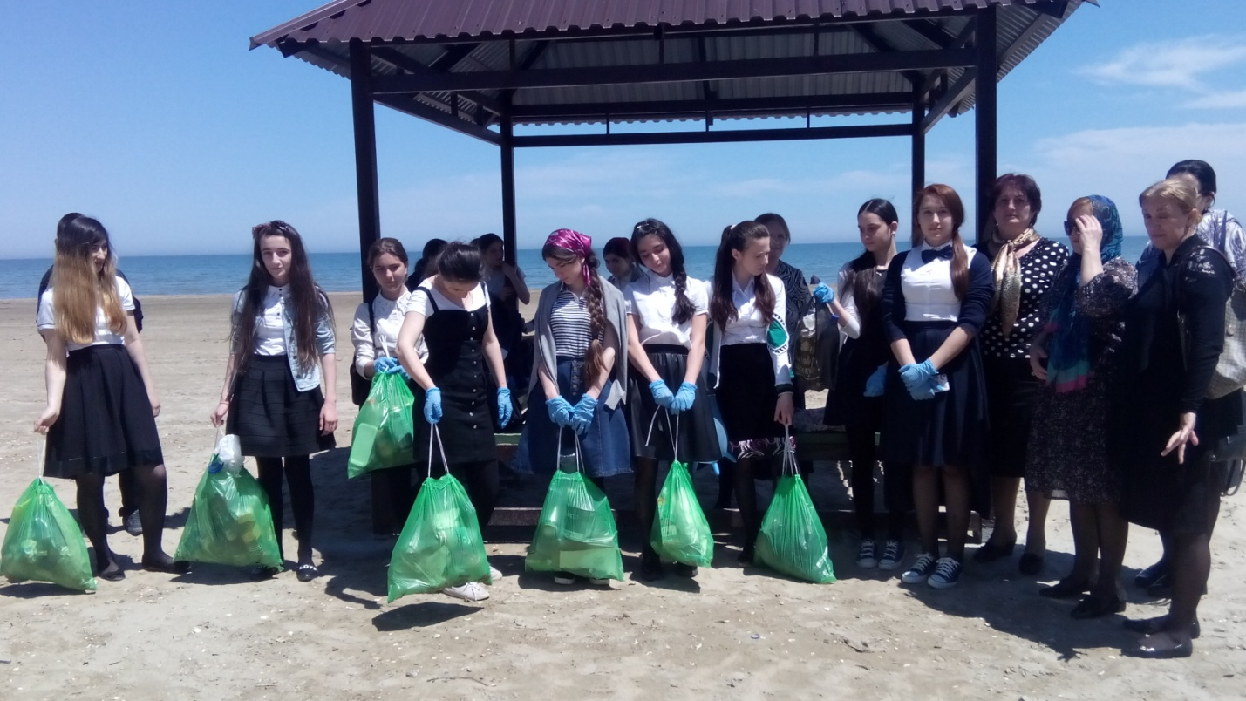
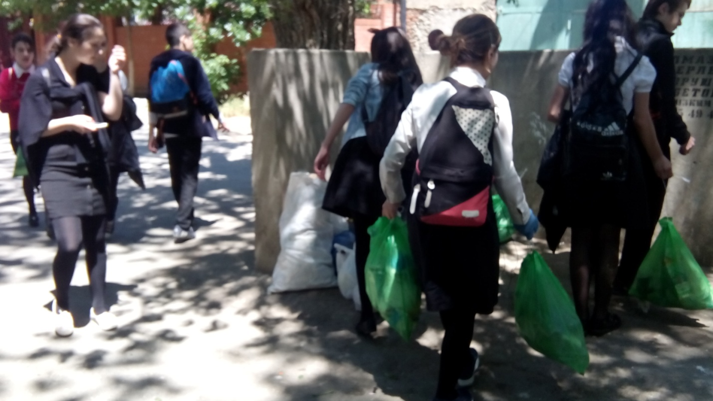

Slide 16
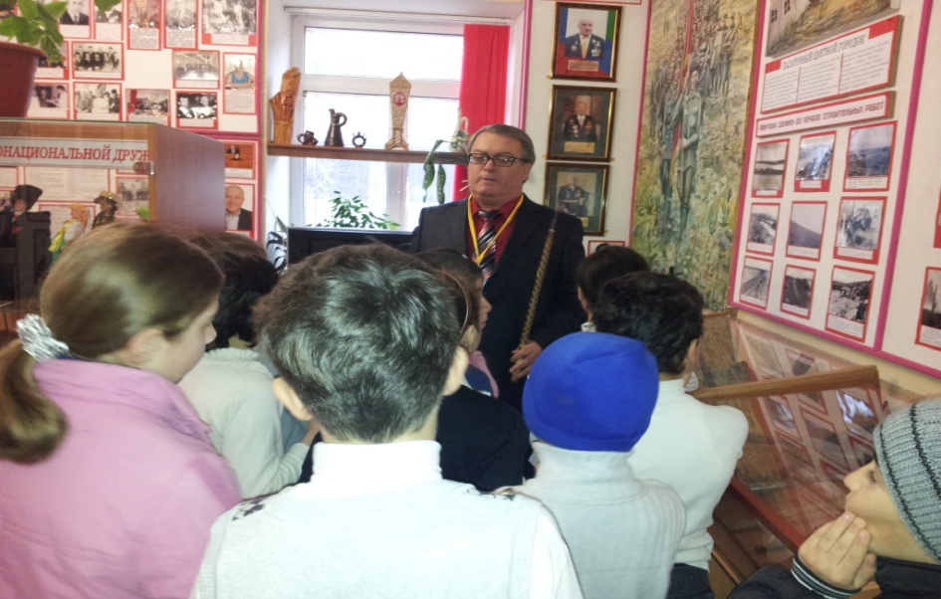
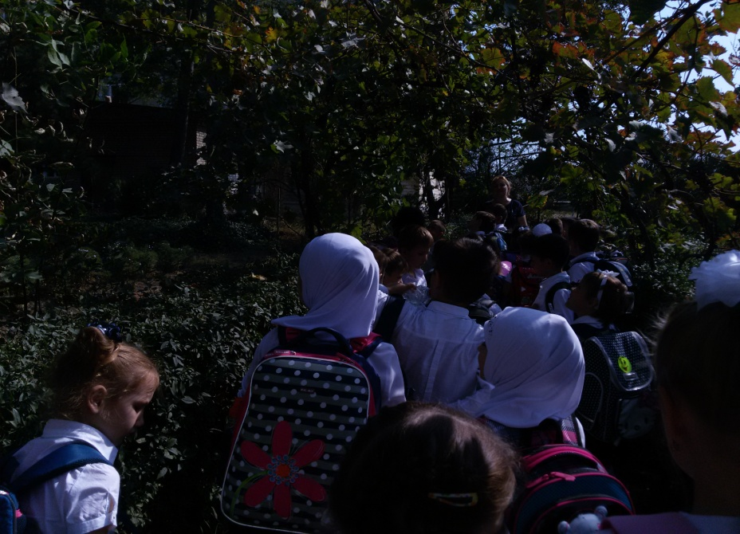
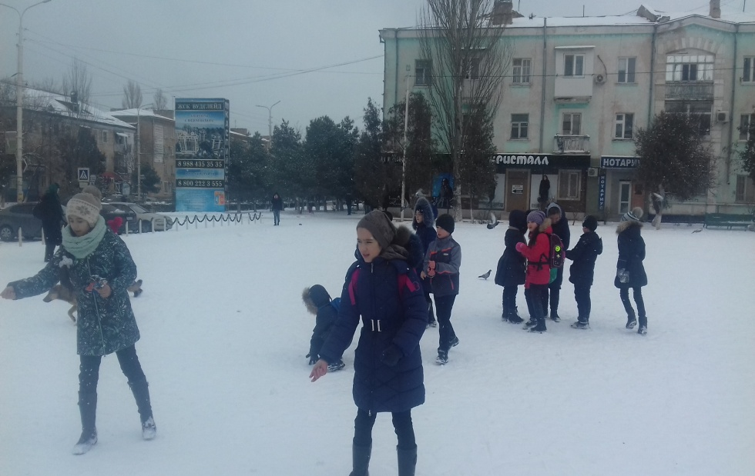
Экскурсии

